Slide 1
Принципи оформлення меню

Slide 2
Що робить меню «продаючим»?
Основні аспекти
Збалансований вихід страв
Логічне групування страв
Відсутність страв-конкурентів
Збалансованість, тобто кількість страв в меню по групах
Відповідність концепції ресторану
Форма та оформлення

Slide 3
Аспект
Форма та оформлення меню
1.Графічне оформлення і колірна гама повинні відповідати стилістиці й кухні ресторану.
2.Зрозумілі та читабельні шрифти.
3.Відсутність фотографій страв меню «серйозних» ресторанів, але доцільно наприклад для суші-меню.
4.Фотографії добре «працюють», якщо 1 фото на сторінці, то збільшення продажів може скласти до 30%. Надлишок «візуальних сигналів» зменшує ефект від їх використання.
5.Мова меню, відсутність скорочень тощо.
6.Перерахування інгредієнтів.

Slide 4

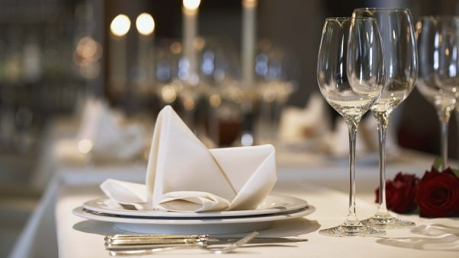
Аспект
Форма та оформлення меню
Якщо назви в меню — зліва, ціни — праворуч,
то гість неусвідомлено робить своє замовлення, керуючись у першу чергу ціною, а не смаковими вподобаннями.
Тому краще розташуйте ціну під описом страви.

Slide 5
Аспект
Відповідність концепції ресторану
Меню повинно говорити з гостем на одній мові й чітко відповідати заявленій концепції ресторану.
З точки зору маркетингу можливі кілька напрямків кухні для одного ресторану, але при цьому основна концепція має поширюватися на більшу кількість страв.

Slide 6

Аспект
Збалансованість, тобто кількість страв в меню по групах
В паназійському ресторані меню може бути 100 позицій.
В європейському – не більше 60–70 позицій.
Заклади української кухні – у меню 80–100 позицій.
Гастрономічний ресторан – не більше 40 (щоб їх назви та описи вміщалися на одному розвороті). Більше позицій – не означає краще!
Пропозиція надмірної кількості можливостей призводить до зниження продажів !!

Slide 7

Аспект
Відсутність страв конкурентів
Страви-конкуренти негативно впливають на діяльність закладу: займають місце в меню, дублюють потреби гостя, залежуються продукти

Slide 8

Аспект
Збалансований вихід страв:
спрощує роботу кухаря;
підвищує якість його роботи;
робить меню зрозумілим для гостя.
Рекомендований вихід, наприклад:
салати – 180 і 220 грамів;
суп – 220 і 380 грамів;
гарячі страви – 200 і 300 грамів.

Slide 9
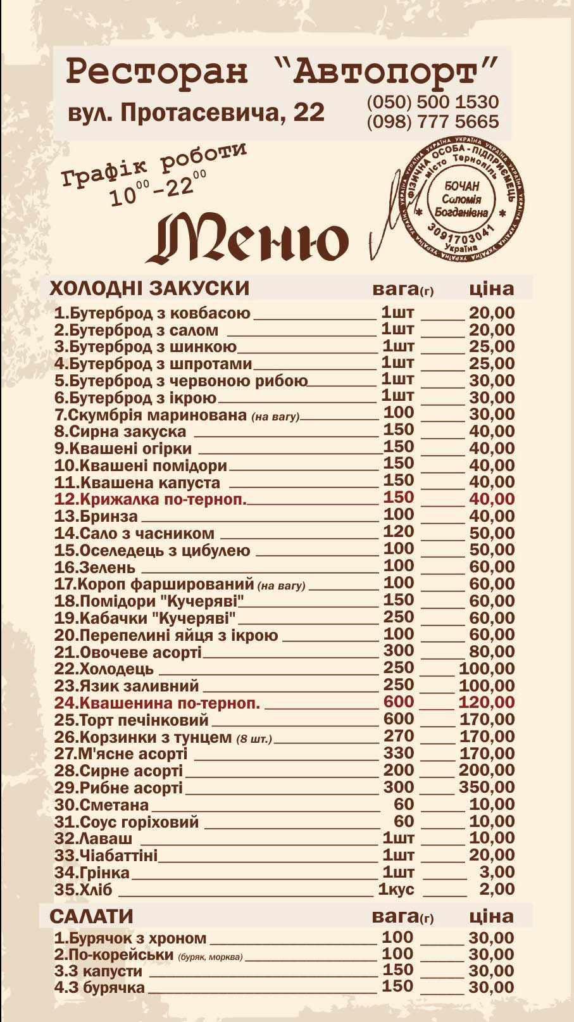
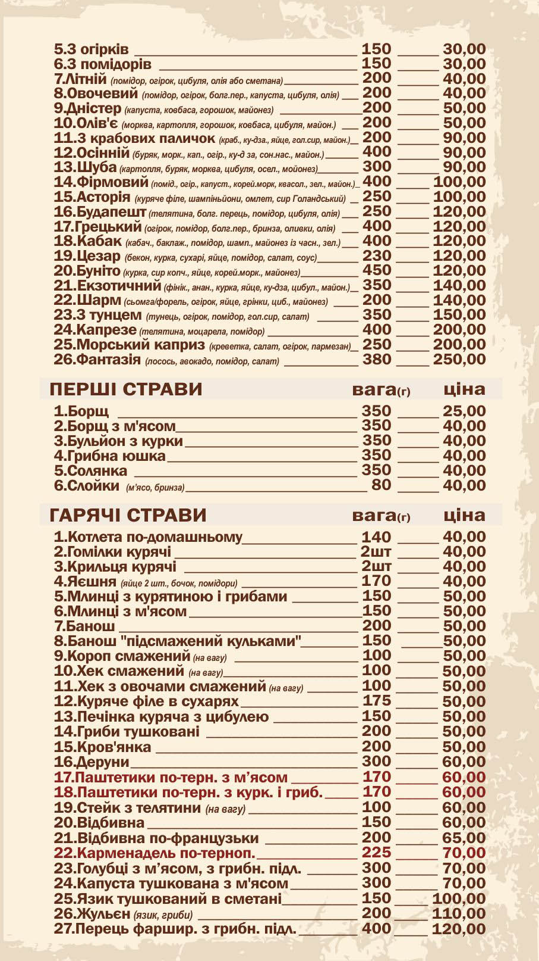

Slide 10
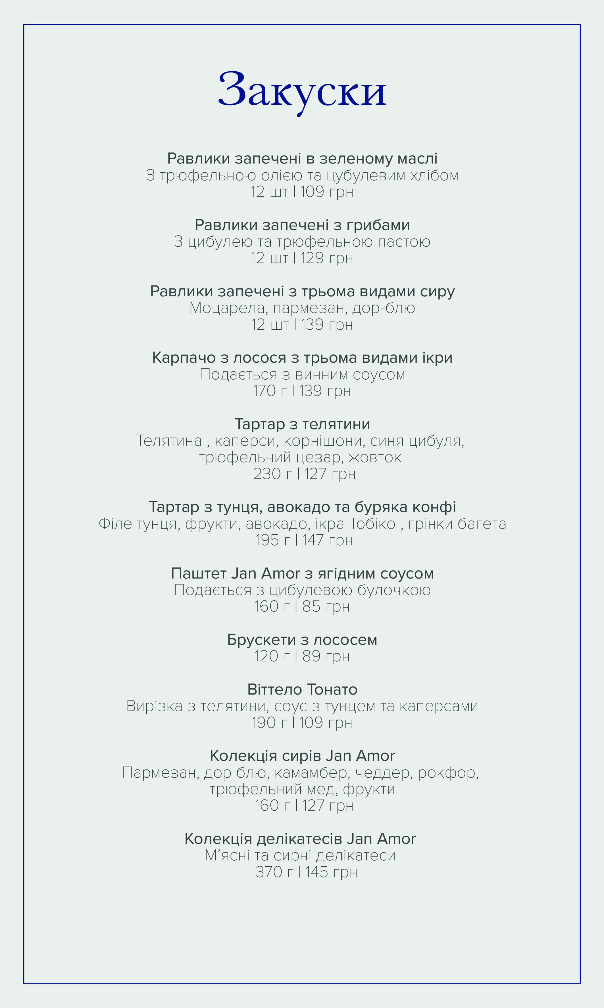
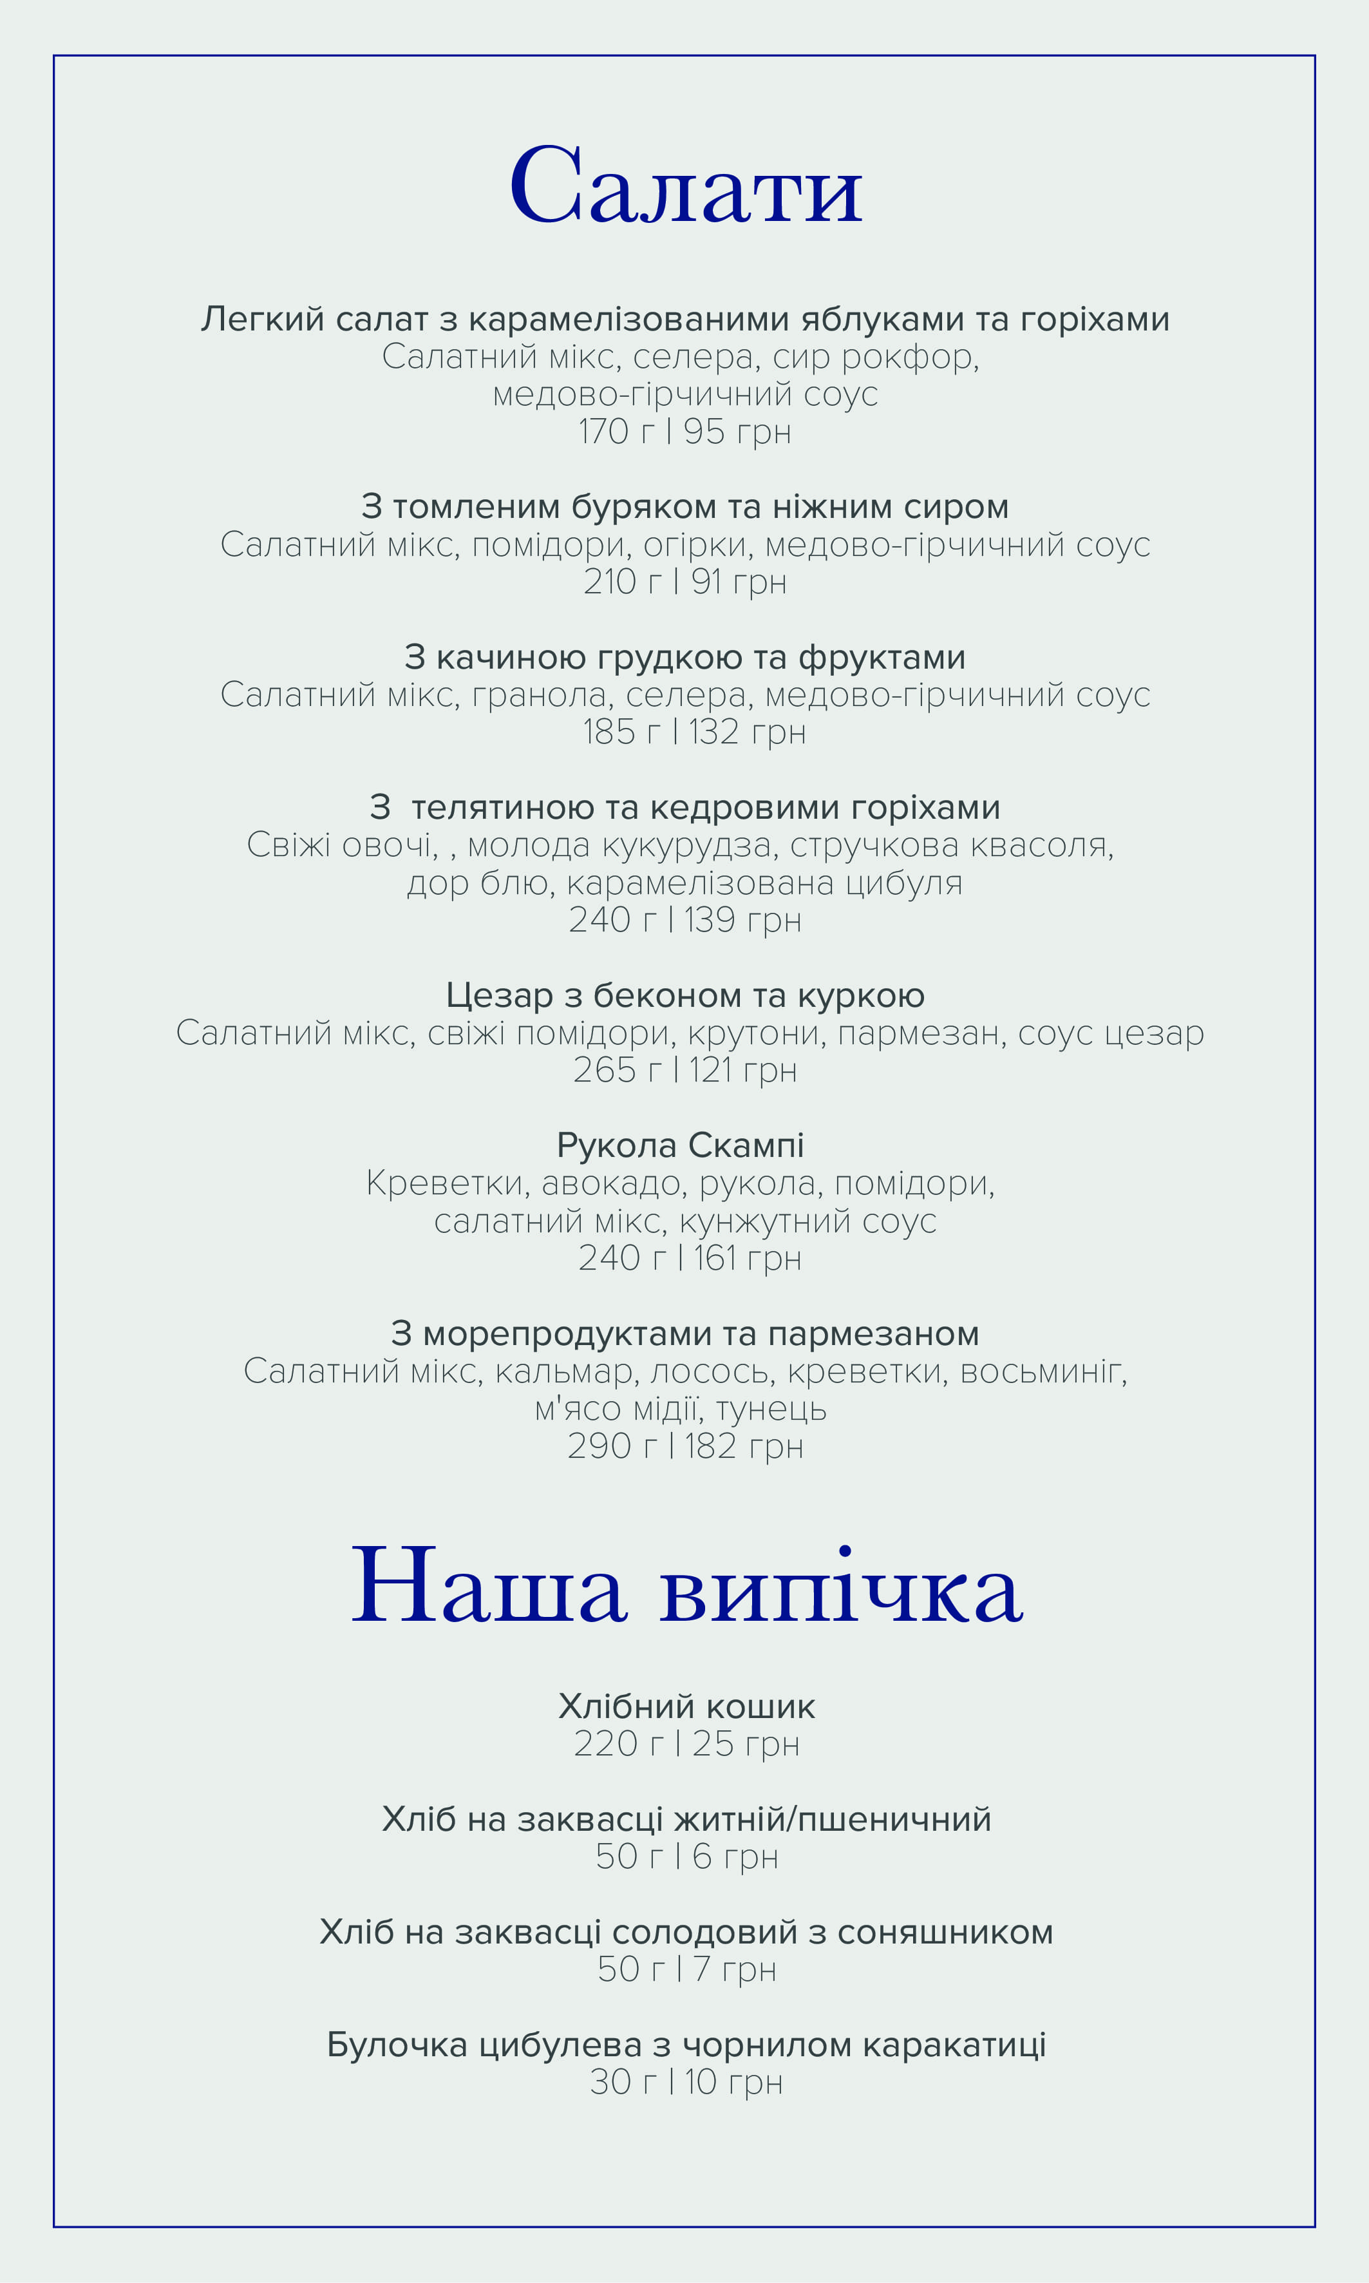

Slide 11

Сезонне меню

Slide 12
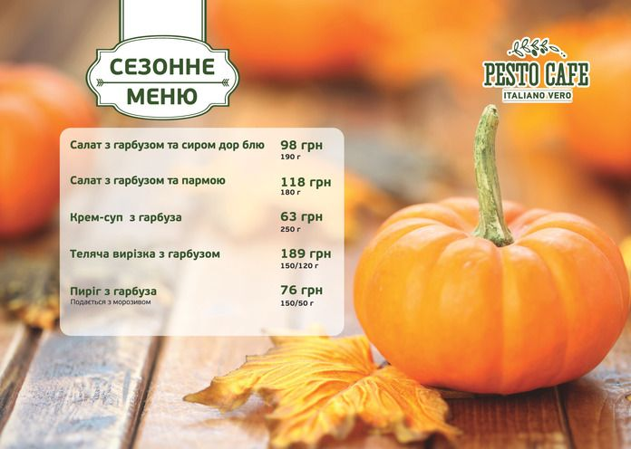

Slide 13


Slide 14
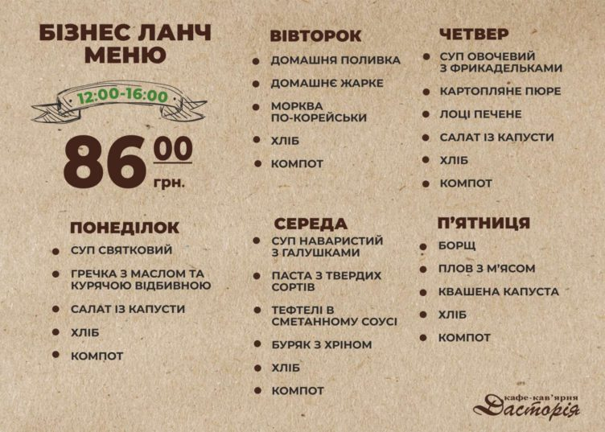
Меню бізнес ланчу

Slide 15



Slide 16
